Slide 1
Lecture 5 数据分析算法（II）
分类与聚类

Slide 2
教学目标
认识常用的数据分类与聚类的原理，并比较不同的分类与聚类方法之间的区别。
掌握贝叶斯公式在机器学习中的应用思路，明确分类器相关的基本概念，理解朴素贝叶斯分类器、AdaBoost分类器、支持向量机、K近邻、K-Means等算法，了解数据空间的转换与核方法、感知机、逻辑回归、深度学习、极大似然估计和期望最大化方法，了解分类器设计一般规则。

Slide 3
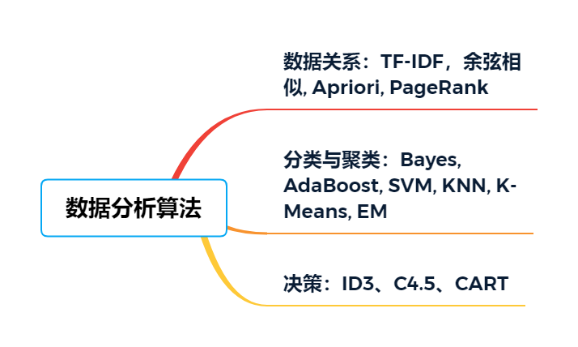
内容概述

Slide 4
第5讲 分类与聚类
模式分类问题在大数据分析中得到广泛的应用
它是数据的最基本处理方式之一
在很多业务场景中都需要用到数据分类
对年收人人群的划分、事物的区分
监督学习：分类
非监督学习：聚类

Slide 5
问题的提出
水果类型 | 鲜红值（色度比） | 直径（cm） | 质量（g）
车厘子 | 0.81 | 1.02 | 8.85
车厘子 | 0.82 | 0.98 | 8.67
车厘子 | 0.78 | 0.99 | 8.75
车厘子 | 0.79 | 1.01 | 8.80
樱桃 | 0.56 | 0.85 | 7.32
樱桃 | 0.58 | 0.86 | 7.33
樱桃 | 0.59 | 0.83 | 7.29
樱桃 | 0.57 | 0.84 | 7.31
？？？ | 0.8 | 0.86 | 8

Slide 6
6.1 朴素贝叶斯分类器
分类过程
训练
识别
朴素贝叶斯分类器是一种非常传统的分类方法
具有深刻的统计数学基础
Naïve，假设样本的特征之间是彼此独立的
Notes:
分类：有了历史的训练数据，有监督的过程。

Slide 7
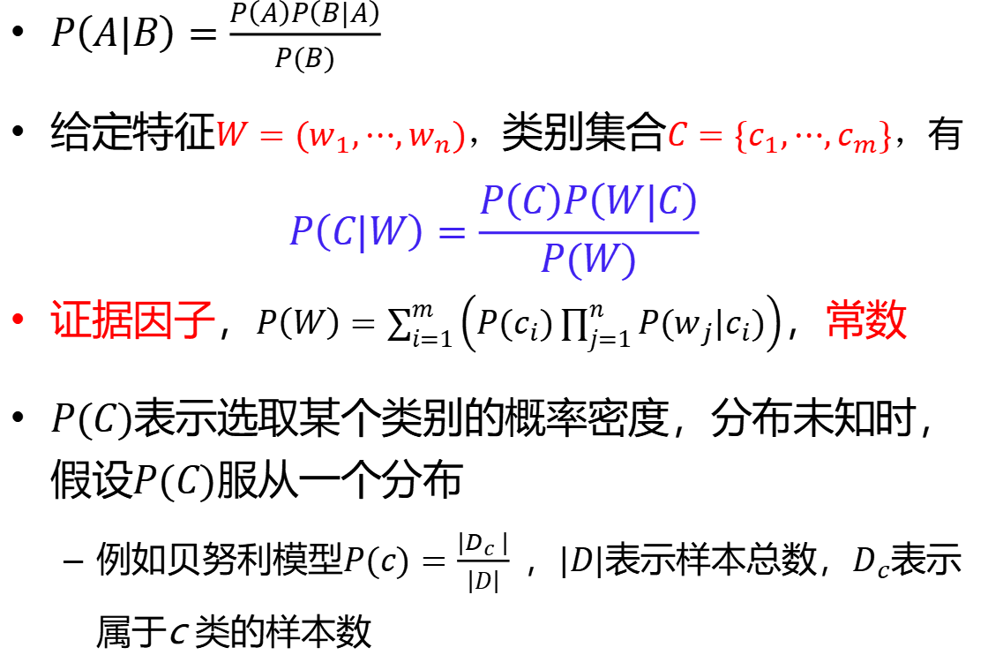
贝叶斯定理
$P\left(A|B\right)=\frac{P\left(A\right)P\left(B|A\right)}{P(B)}$
给定特征$W=(w_{1},⋯,w_{n})，$类别集合$C=\{c_{1},⋯,c_{m}\}，$有
$$P\left(C|W\right)=\frac{P\left(C\right)P\left(W|C\right)}{P(W)}$$
证据因子，$P\left(W\right)=\sum_{i=1}^{m}{\left(P(c_{i})\prod_{j=1}^{n}{P(w_{j}|c_{i})}\right)}$，常数
$P(C)$表示选取某个类别的概率密度，分布未知时，假设$P(C)$服从一个分布
例如贝努利模型$P(c)=\frac{|D_{c} |}{\left|D\right|}$，$|D|$表示样本总数，$D_{c}$表示属于c 类的样本数
Notes:
p(c):鲜艳概率
p(w):特征概率

Slide 8

回到分类问题
已知：
$P\left(车厘子\right)=P\left(樱桃\right)=0.5$
特征参数（这属于训练后获得的）
类别 | 鲜红值 |  | 直径 |  | 质量
 | 均值 | 标准差 | 均值 | 标准差 | 均值 | 标准差
车厘子 | 0.8 | 0.018 | 1 | 0.0183 | 8.7675 | 0.077
樱桃 | 0.575 | 0.013 | 0.845 | 0.0129 | 7.3125 | 0.017

Slide 9
水果类型 | 鲜红值（色度比） | 直径（cm） | 质量（g）
车厘子 | 0.81 | 1.02 | 8.85
车厘子 | 0.82 | 0.98 | 8.67
车厘子 | 0.78 | 0.99 | 8.75
车厘子 | 0.79 | 1.01 | 8.80
樱桃 | 0.56 | 0.85 | 7.32
樱桃 | 0.58 | 0.86 | 7.33
樱桃 | 0.59 | 0.83 | 7.29
樱桃 | 0.57 | 0.84 | 7.31
？？？ | 0.8 | 0.86 | 8
Notes:
w1 w2 w3独立同分布，联合概率可以拆分为三项之积

Slide 10
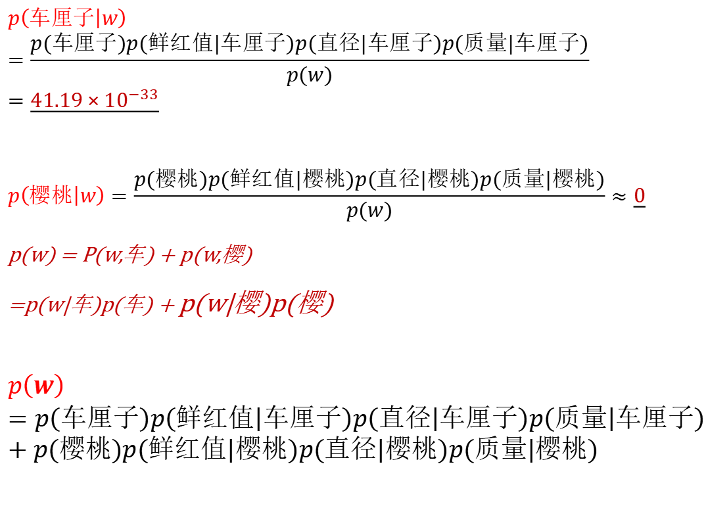
分类
$$p\left(车厘子 | w\right)=\frac{p(车厘子)p(鲜红值|车厘子)p(直径|车厘子)p(质量|车厘子)}{p(w)}=\underline{41.19×{10}^{−33}}$$
$$p\left(樱桃 | w\right)=\frac{p(樱桃)p(鲜红值|樱桃)p(直径|樱桃)p(质量|樱桃)}{p(w)}≈\underline{0}$$
p(w) = P(w,车) + p(w,樱)
=p(w|车)p(车) + p(w|樱)p(樱)
$$p\left(w\right)=p\left(车厘子\right)p\left(鲜红值 | 车厘子\right)p\left(直径 | 车厘子\right)p\left(质量 | 车厘子\right)+p(樱桃)p(鲜红值|樱桃)p(直径|樱桃)p(质量|樱桃)$$
>，判定为车厘子

Slide 11
6.2 AdaBoost分类器
AdaBoost算法的思想是从这些训练数据中学习一系列弱分类器，然后将这些弱分类器组合成强分类器。
基于测试过程中的错误反馈调节分类器的分类效果
序号 | 1 | 2 | 3 | 4 | 5 | 6 | 7 | 8 | 9 | 10
X | 0 | 1 | 2 | 3 | 4 | 5 | 6 | 7 | 8 | 9
Y | 1 | 1 | 1 | -1 | -1 | -1 | 1 | 1 | 1 | -1

Slide 12




第一轮迭代
1、初始化样本权重$\left.: D_{1}=\{0.1, 0.1, 0.1, 0.1, 0.1, 0.1, 0.1, 0.1, 0.1, 0.1\right\}$
2、设定阈值: 2.5，设计弱分类器 $G_{m}\left(x\right):x→\{−1,1\}$
$$G_{1}\left(x\right)=\left\{\begin{aligned}&1,x<2.5 \\ &−1,x>2.5\end{aligned}\right.$$
+1
3、计算误差率：$ε=0.3$
0
2
4
6
8
-1
迭代
4、计算弱分类器$G_{m}\left(x\right)的权重，a_{1}=\frac{1}{2}\ln{\frac{1−ε_{1}}{ε_{1}}}≈0.42$
5、更新样本权重，
$$z_{m}=\sum_{j=1}^{m}{a_{j}G_{j}(x)}$$
$$w_{m+1,i}=\frac{w_{m,i}}{z_{m}}e^{−a_{m}y_{i}G_{m}(x_{i})}$$
$$D_{m+1}=\left(w_{m+1,1},w_{m+1,2},⋯,w_{m+1,N}\right)$$
最终形成分类器：$G\left(x\right)=sign(\sum_{m=1}^{M}{a_{m}G_{m}(x)})$
Notes:
分类器：
弱分类器：加权求和
样本(有权重)
计算错误率越高，权重越小。更新样本权重

Slide 13





第一轮迭代
权重$\left.: D_{1}=\{0.1, 0.1, 0.1, 0.1, 0.1, 0.1, 0.1, 0.1, 0.1, 0.1\right\}$
2.5
+1
$$G_{1}\left(x\right)=\left\{\begin{aligned}&1,x<2.5 \\ &−1,x>2.5\end{aligned}\right.$$
$$ε_{1}=0.3$$
0
2
4
6
8
-1
$$a_{1}=\frac{1}{2}\ln{\frac{1−ε_{1}}{ε_{1}}}≈0.42$$
5.5
+1
$$\left.D_{2}=\{0.07,0.07,0.07,0.07,0.07, 0.07,0.17,0.17,0.17,0.07\right\}$$
$$ε_{1}=0.4$$
0
2
4
6
8
-1
$$\left.f_{1}\left(x\right)=a_{1}×G_{1}\left(x\right)=0.42G_{1}(x\right)$$
8.5
+1
$$ε_1=0.3$$
0
2
4
6
8
-1

Slide 14






第二轮迭代
权重$\left.: D_{2}=\{0.07,0.07,0.07,0.07,0.07,0.07,0.17,0.17,0.17,0.07\right\}$
2.5
+1
$ε_{2}=0.$51
0
2
4
6
8
-1
$$a_{2}=\frac{1}{2}\ln{\frac{1−ε_{2}}{ε_{2}}}≈0.65$$
5.5
$$\left.D_{3}=\{0.05,0.05,0.05,0.17,0.17,0.17,0.11,0.11,0.11,0.05\right\}$$
+1
$$ε_{2}=0.28$$
2
4
$$\left.f_{2}\left(x\right)=a_{1}×G_{1}\left(x\right)+a_{2}×G_{2}\left(x\right)=0.42G_{1}\left(x\right)+0.65G_{2}(x\right)$$
0
6
8
-1
8.5
+1
$$G_{2}\left(x\right)=\left\{\begin{aligned}&1,x<8.5 \\ &−1,x>8.5\end{aligned}\right.$$
$$ε_{2}=0.21$$
0
2
4
6
8
-1

Slide 15





第三轮迭代
权重$\left.: D_{3}=\{0.05,0.05,0.05,0.17,0.17,0.17,0.11,0.11,0.11,0.05\right\}$
2.5
+1
$$ε_{3}=0.33$$
0
2
4
6
8
-1
5.5
$$G_{3}\left(x\right)=\left\{\begin{aligned}&−1,x<5.5 \\ &1,x>5.5\end{aligned}\right.$$
+1
$$ε_{3}=0.2$$
0
2
4
6
8
$$a_{3}=\frac{1}{2}\ln{\frac{1−ε_{3}}{ε_{3}}}≈0.69$$
-1
8.5
$$\left.D_{4}=\{0.13, 0.13, 0.13, 0.1, 0.1, 0.1, 0.07, 0.07, 0.07, 0.13\right\}$$
+1
$$\left.f_{3}\left(x\right)=a_{1}×G_{1}\left(x\right)+a_{2}×G_{2}\left(x\right)+a_{3}×G_{3}\left(x\right)=0.42G_{1}\left(x\right)+0.65G_{2}\left(x\right)+0.69G_{3}(x\right)$$
$ε_{3}=0.$51
0
2
4
6
8
这时得到的分类器在训练数据集上没有被错分的点，整个训练过程结束。
-1
Notes:
从上述三轮迭代可以看出，如果某个样本被分错，那么它们在下一轮迭代中的权值将被增大，从而被凸显出来；同时，分类正确的样本的权值在下一轮将被降低。错分样本权值增大，正确样本权值减小，而在下一轮迭代中，选择误差率最低的阈值来设计该轮的弱分类器。通过这样的方式，误差率ϵ不断降低。

Slide 16
弱分类器的线性组合
2.5
+1
$$G_{1}\left(x\right)=\left\{\begin{aligned}&1,x<2.5 \\ &−1,x>2.5\end{aligned}\right.$$
$$ε_{1}=0.3$$
0
2
4
6
8
-1
5.5
+1
$$G_{3}\left(x\right)=\left\{\begin{aligned}&−1,x<5.5 \\ &1,x>5.5\end{aligned}\right.$$
$$ε_{3}=0.2$$
0
2
4
6
8
-1
8.5
+1
$$G_{2}\left(x\right)=\left\{\begin{aligned}&1,x<8.5 \\ &−1,x>8.5\end{aligned}\right.$$
$$ε_{2}=0.21$$
0
2
4
6
8
-1
$$\left.f_{3}\left(x\right)=a_{1}×G_{1}\left(x\right)+a_{2}×G_{2}\left(x\right)+a_{3}×G_{3}\left(x\right)=0.42G_{1}\left(x\right)+0.65G_{2}\left(x\right)+0.69G_{3}(x\right)$$

Slide 17
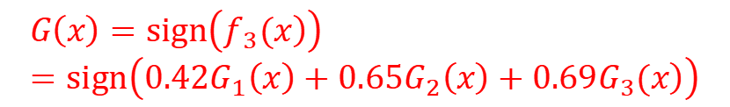
AdaBoost
从上述三轮迭代可以看出，如果某个样本被错分，那么它们在下一轮迭代中的样本的权值将被增大，从而被凸显出来；（凸显错分样本）
同时，分类正确的样本的权值在下一轮将被降低。（弱化正确分类的样本）
通过这样的方式，误差率ϵ不断降低。
$$G\left(x\right)=sign\left(\left.f_{3}(x\right)\right)=sign\left(\left.0.42G_{1}\left(x\right)+0.65G_{2}\left(x\right)+0.69G_{3}(x\right)\right)$$

Slide 18
AdaBoost优点
准确率得到大幅度提高。
分类速度快，且基本不用调参数。
过拟合的情况几乎不会出现。
在构建子分类器时有多种方法可以使用。
方法简单，容易理解和掌握且不用做特征分类。

Slide 19





6.3 支持向量机
适用于小样本、高维模式的识别(提取特征的维度多)
基于结构风险最小化：经验风险和置信区间的折衷
w
根据给定的训练集$S=\{\left(x_{1},y_{1}\right),\left(x_{2},y_{2}\right),⋯,(x_{N},y_{N})\}$，N 是样本点个数，$x_{i}$是n 维空间的向量，$y_{i}=\{−1,1\}$
+
class
$$g\left(x\right)=sgn\left(\left.f(x\right)\right)=sgn\left(w⋅x+b\right)$$
-
class
$$H_{1}: w⋅x+b=1$$
$$f:w⋅x+b=0$$
$$H_{2}: w⋅x+b=−1$$

Slide 20
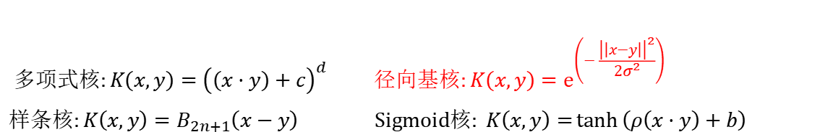
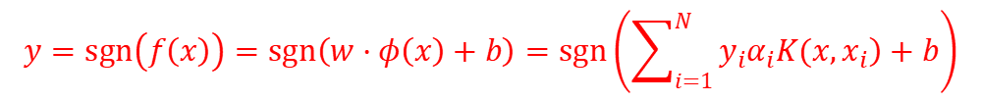

非线性SVM
$x:→φ\left(x\right)$
引入核函数$K\left(x_{1},x_{2}\right)=\left(φ\left(x_{1}\right)⋅φ(x_{2})\right)$，形成决策面
Largrange乘子$α$和偏置b，通过二次规划求解。
$$y=sgn\left(f\left(x\right)\right)=sgn\left(w⋅φ\left(x\right)+b\right)=sgn\left(\sum_{i=1}^{N}{\left.y_{i}α_{i}K(x,x_{i}\right)}+b\right)$$
$$多项式核:K\left(x,y\right)={\left(\left(x⋅y\right)+c\right)}^{d} 径向基核:K\left(x,y\right)=e^{\left(−\frac{{\left|\left|x−y\right|\right|}^{2}}{2σ^{2}}\right)}$$
$$样条核:K\left(x,y\right)=B_{2n+1}\left(x−y\right) Sigmoid核: K\left(x,y\right)=\tanh\left(ρ\left(x⋅y\right)+b\right)$$
Notes:
sgn(n):n > 1输出1，否则输出-1

Slide 21

拓展：逻辑回归
$h\left(x\right)=\frac{1}{1+e^{−f(x)}}=\frac{1}{1+e^{−w⋅x−b}}$
$h(x)$可以把$f(x)$的输出映射到$[0,1]$区间，当$h\left(x\right)>0.5$时，判定y为正类，$h\left(x\right)<0.5$时，判定y为负类。

Slide 22








拓展：感知机
支持向量机可以视为一个两层感知机，中间层完成非线性混合，输出层输出样本的类别
$$y$$
$$a_{1}y_{1}$$
$$a_{N}y_{N}$$
$$a_{2}y_{2}$$
$$K(x_{1},x)$$
$$K(x_{2},x)$$
$$x_{1}$$
$$x_{2}$$
$$x_{N}$$
……

Slide 23
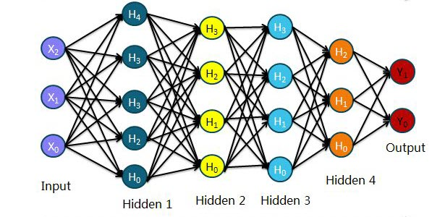
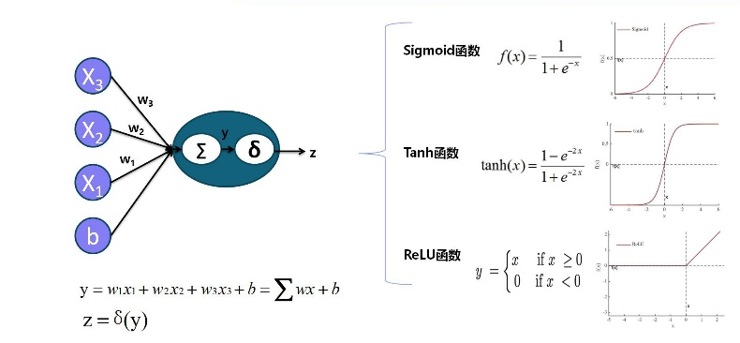
深度学习
深度学习，本质上是一个多层感知机
在中间层的节点处使用激活函数
增加节点数可以增加维度，即增加线性转换能力；增加层数也就增加激活函数的次数，即增加非线性转换次数

Slide 24
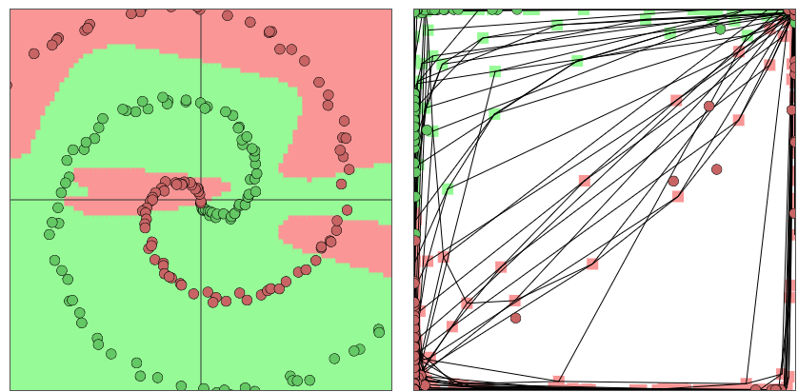
空间的转换

Slide 25
6.4 K 邻近算法
K邻近算法查找的是最邻近的K个样本点，是一种用于分类和回归的统计方法
通过以某个数据为中心，分析离其最近的K个邻居特征，获得该数据中心可能的特征。
如果你最好的10个朋友中有9个都喜欢湘菜，那么很可能你也喜欢湘菜。
Notes:
这是一种监督学习方法

Slide 26
算法流程
计算待测样本与每个训练样本的距离。
计算并获得待测样本附近的K个样本。
根据分类决策规则（如多数表决）决定待测样本的类别。

Slide 27
示例：电影观众兴趣发现
A、B、C、D、E、F六个观众，互不认识
电影院新上映《星球大战：第八部》，现在观众B、D、E已经表现出浓厚的兴趣购票观看，但是缺乏其他观众的观影兴趣，因此电影院试图通过历史数据了解其他用户，以便安排播放档期。
电影名称 | 电影类型 | 观众
《寒战2》 | 动作 | A、C、D
《变形金刚3》 | 科幻 | A、B、C
《大鱼海棠》 | 动画 | E、F
《独立日：卷土重来》 | 科幻 | A、C、E
《惊天魔盗团2》 | 动作 | B、D、F
《海底总动员2》 | 动画 | D、E、B

Slide 28
观众 | 电影
A | 《寒战2》、《变形金刚3》、《独立日：卷土重来》
B | 《变形金刚3》、《惊天魔盗团2》、《海底总动员2》
C | 《寒战2》、《变形金刚3》、《独立日：卷土重来》
D | 《寒战2》、《惊天魔盗团2》、《海底总动员2》
E | 《大鱼海棠》、《独立日：卷土重来》、《海底总动员2》
F | 《大鱼海棠》、《惊天魔盗团2》
计算观众的余弦相似度
例如A和B，并集{寒战2、变形金刚3、独立日：卷土重来、惊天魔盗团2、海底总动员2}，那么A=(1,1,1,0,0)，B=(0,1,0,1,1)，A、B的余弦相似度为0.33

Slide 29
约定两者的相似度不小于0.33时，视为相关用户
 | 观众A | 观众B | 观众C | 观众C | 观众E | 观众F
观众A | 1 | 0.33 | 1 | 0.33 | 0.33 | 0
观众B | 0.33 | 1 | 0.33 | 0.66 | 0.33 | 0.41
观众C | 1 | 0.33 | 1 | 0.33 | 0.33 | 0
观众D | 0.33 | 0.66 | 0.33 | 1 | 0.33 | 0.41
观众E | 0.33 | 0.33 | 0.33 | 0.33 | 1 | 0.41
观众F | 0 | 0.41 | 0 | 0.41 | 0.41 | 1

Slide 30
B、D、E对《星球大战》是感兴趣的，只考察A、C、F
观众 | 相似观众
观众A | 观众B（0.33）、观众D（0.33）、观众E（0.33）
观众B | 观众D（0.66）、观众F（0.41）、观众A（0.33）、观众C（0.33）、观众E（0.33）
观众C | 观众B（0.33）、观众D（0.33）、观众E（0.33）
观众D | 观众B（0.66）、观众F（0.41）、观众A（0.33）、观众C（0.33）、观众E（0.33）
观众E | 观众F（0.41）、观众A（0.33）、观众B（0.33）、观众C（0.33）、观众D（0.33）
观众F | 观众B（0.41）、观众D（0.41）、观众E（0.41）

Slide 31
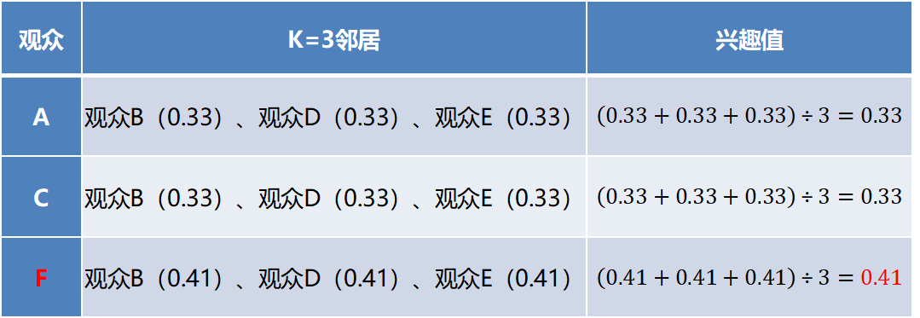
观众 | K=3邻居 | 兴趣值
A | 观众B（0.33）、观众D（0.33）、观众E（0.33） | $$\left(0.33+0.33+0.33\right)÷3=0.33$$
C | 观众B（0.33）、观众D（0.33）、观众E（0.33） | $$\left(0.33+0.33+0.33\right)÷3=0.33$$
F | 观众B（0.41）、观众D（0.41）、观众E（0.41） | $$\left(0.41+0.41+0.41\right)÷3=0.41$$
观众F是比较有可能去的，观众A和观众C也有一定的可能性去。

Slide 32
KNN的缺点
不平衡样本
计算量相对较大
K 值的设定对算法的结果有较大的影响
解决途径：在实际应用过程中将类别典型的样本纳入样本库中。

Slide 33
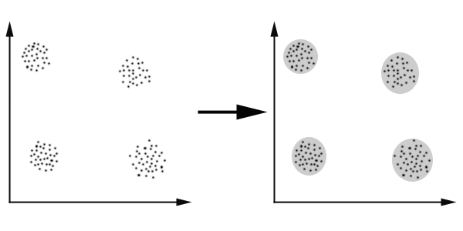
6.5 K-Means聚类
聚类方式
自上而下
自下而上
核心思想：人以类聚，物以群分

Slide 34
K-Means流程
从数据点集合中，随机选择K个点作为种子中心点。
对其余的数据点，依次判断它与K个中心点的距离，距离最近的表明它属于这个聚类。
重新计算，以新的类集合的平均值作为类别中心点。整个过程不断迭代计算，直到达到预先设定的迭代次数或中心点不再频繁波动。

Slide 35
示例：新闻聚类
“中国女足绝对主力伤别奥运 18+4名单将做调整”
“雷军否认小米手机耍猴搞饥饿营销：绝对是误解”
“中国两名南苏丹维和牺牲战士灵柩运抵乌干达”
“惧怕寨卡！温网亚军拉奥尼奥宣布退出里约奥运”
“手机市场陷入滞胀 部分中小品牌‘死’在上半年”
“抗洪战士刘景泰失联7天 其母：战士们辛苦别搜了”
“阿根廷男足奥运名单：马竞主帅之子 多名大将缺阵”
“网购手机中现陌生人照片疑为翻新机 商家：进货渠道正规”
“中国赴南苏丹维和步兵营为牺牲战士举行告别仪式”

Slide 36
分词
“中国 女足 绝对 主力 伤别 奥运 18+4 名单 做 调整”
“雷军 否认 小米 手机 耍猴 搞 饥饿 营销 绝对 误解”
“中国 两名 南苏丹 维和 牺牲 战士 灵柩 运抵 乌干达”
“惧怕 寨卡 温网 亚军 拉奥尼奥 宣布 退出 里约 奥运”
“手机 市场 陷入 滞胀 部分 中小品牌 死 上半年”
“抗洪 战士 刘景泰 失联 7天 其母 战士们 辛苦 别 搜”
“阿根廷 男足 奥运 名单 马竞 主帅 之 子 多名 大将 缺阵”
“网购 手机 中 现 陌生人 照片 疑为 翻新机 商家 进货 渠道 正规”
“中国 赴 南苏丹 维和 步兵营 为 牺牲 战士 举行 告别 仪式”

Slide 37
第一步，设定K=3，即确定聚类个数。
距离计算可以使用欧氏距离，但是对于新闻标题的距离，实质是句子的相似度，句子之间的相似度越高，则距离越小，因此句子的相似可使用余弦相似性进行计算。

Slide 38
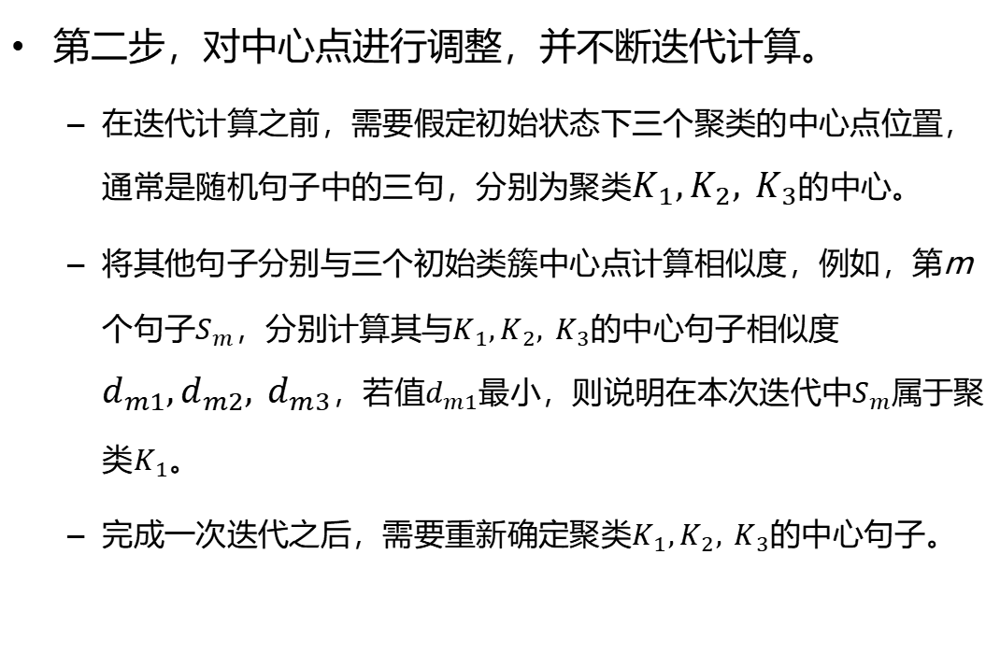
第二步，对中心点进行调整，并不断迭代计算。
在迭代计算之前，需要假定初始状态下三个聚类的中心点位置，通常是随机句子中的三句，分别为聚类$K_{1},K_{2}, K_{3}$的中心。
将其他句子分别与三个初始类簇中心点计算相似度，例如，第m 个句子$S_{m}$，分别计算其与$K_{1},K_{2}, K_{3}$的中心句子相似度$d_{m1},d_{m2}, d_{m3}$，若值$d_{m1}$最小，则说明在本次迭代中$S_{m}$属于聚类$K_{1}$。
完成一次迭代之后，需要重新确定聚类$K_{1},K_{2}, K_{3}$的中心句子。

Slide 39
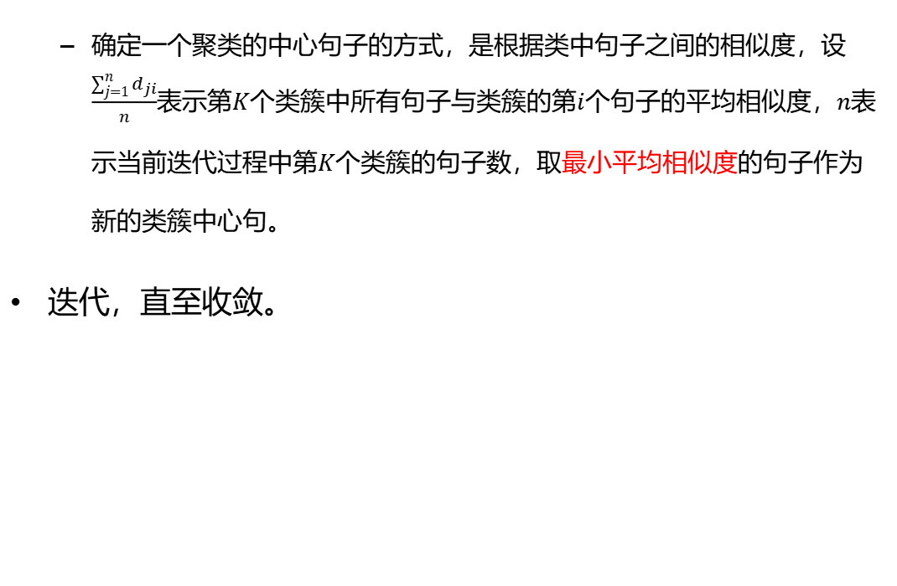
第二步（续1）
确定一个聚类的中心句子的方式，是根据类中句子之间的相似度，设$\frac{\sum_{j=1}^{n}{d_{ji}}}{n}$表示第$K$个类簇中所有句子与类簇的第$i$个句子的平均相似度，$n$表示当前迭代过程中第$K$个类簇的句子数，取最小平均相似度的句子作为新的类簇中心句。
迭代，直至收敛。

Slide 40
聚类结果
聚 类 | 新闻标题
第一聚类簇 | 中国女足绝对主力伤别奥运 18+4名单将做调整 惧怕寨卡！温网亚军拉奥尼奥宣布退出里约奥运 阿根廷男足奥运名单：马竞主帅之子 多名大将缺阵
第二聚类簇 | 雷军否认小米手机耍猴搞饥饿营销：绝对是误解 手机市场陷入滞胀 部分中小品牌‘死’在上半年 网购手机中现陌生人照片疑为翻新机 商家：进货渠道正规
第三聚类簇 | 中国两名南苏丹维和牺牲战士灵柩运抵乌干达 抗洪战士刘景泰失联7天 其母：战士们辛苦别搜了 中国赴南苏丹维和步兵营为牺牲战士举行告别仪式

Slide 41
K-Means缺点
对异常值、摇摆值比较敏感，导致收敛变慢。
非常不适合分布均匀、数据界限不明晰的聚类。
初始中心点的选择对迭代次数影响较大。K-Means++算法，改进了初始点的选择。
需要提前确定聚类簇的值。

Slide 42
6.6 最大期望算法
最大期望算法（Expectation Maximization，EM），它是在概率模型中寻找参数最大似然估计或者最大后验估计的算法，其中概率模型依赖于无法观测的隐藏变量。
本节以一个抛硬币的实例来说明EM算法的原理和步骤。

Slide 43

示例
现在有两枚硬币1和2，随机抛掷后正面朝上概率分别为$P_{1}$和$P_{2}$，其真实值分别是0.4和0.5
上面是实验观测值，目标就是通过观测值推断$P_{1}$和$P_{2}$
硬币 | 结果 | 统计
1 | 正正反正反 | 3正-2反
2 | 反反正正反 | 2正-3反
1 | 正反反反反 | 1正-4反
2 | 正反反正正 | 3正-2反
1 | 反正正反反 | 2正-3反

Slide 44

示例
每次取的硬币已知：
$P_{1}=\frac{3+1+2}{15}=0.4$，$P_{2}=\frac{2+3}{10}=0.5$
但每次取的硬币未知，怎么估算？
硬币 | 结果 | 统计
1 | 正正反正反 | 3正-2反
2 | 反反正正反 | 2正-3反
1 | 正反反反反 | 1正-4反
2 | 正反反正正 | 3正-2反
1 | 反正正反反 | 2正-3反

Slide 45
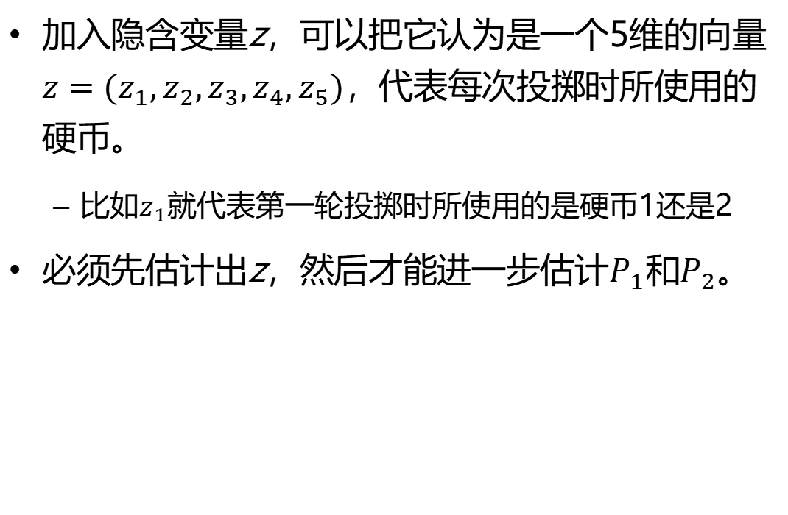
EM算法
加入隐含变量z，可以把它认为是一个5维的向量$z=(z_{1},z_{2},z_{3},z_{4},z_{5})$，代表每次投掷时所使用的硬币。
比如$z_{1}$就代表第一轮投掷时所使用的是硬币1还是2
必须先估计出z，然后才能进一步估计$P_{1}$和$P_{2}$。

Slide 46
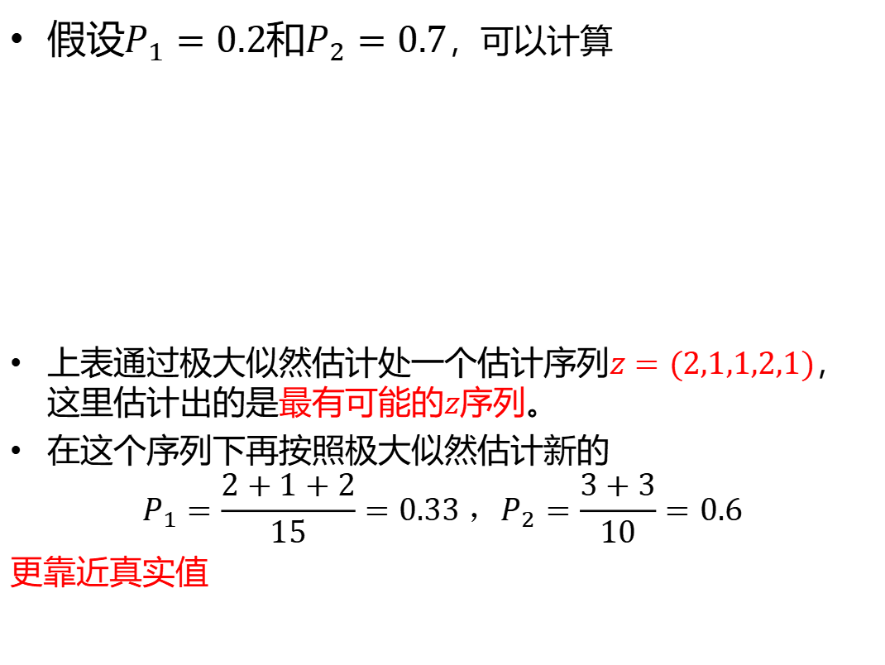
假设$P_{1}=0.2$和$P_{2}=0.7$，可以计算
上表通过极大似然估计处一个估计序列$z=(2,1,1,2,1)$，这里估计出的是最有可能的$z$序列。
在这个序列下再按照极大似然估计新的
$${P_{1}=\frac{2+1+2}{15}=0.33 ，P}_{2}=\frac{3+3}{10}=0.6$$
更靠近真实值
轮数 | 若是硬币1 | 若是硬币2 | 最有可能的硬币
1 | 0.00512 | 0.03087 | 硬币2
2 | 0.02048 | 0.01323 | 硬币1
3 | 0.08192 | 0.00567 | 硬币1
4 | 0.00512 | 0.03087 | 硬币2
5 | 0.02048 | 0.01323 | 硬币1

Slide 47
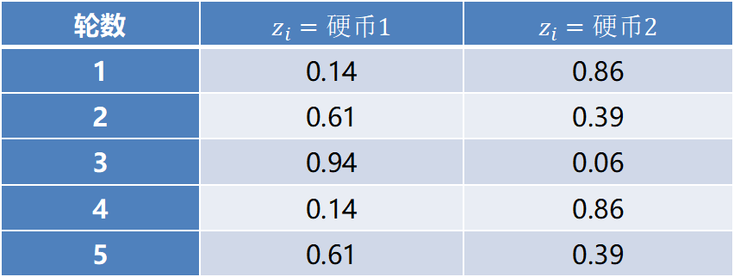
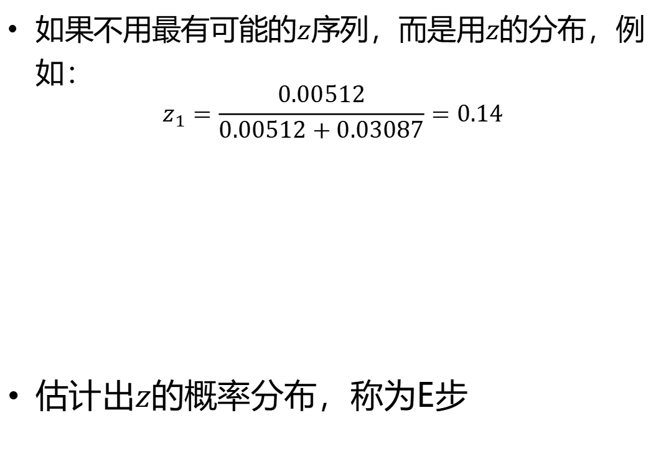
如果不用最有可能的$z$序列，而是用$z$的分布，例如：
$$z_{1}=\frac{0.00512}{0.00512+0.03087}=0.14$$
估计出$z$的概率分布，称为E步
轮数 | $$z_{i}=硬币1$$ | $$z_{i}=硬币2$$
1 | 0.14 | 0.86
2 | 0.61 | 0.39
3 | 0.94 | 0.06
4 | 0.14 | 0.86
5 | 0.61 | 0.39

Slide 48
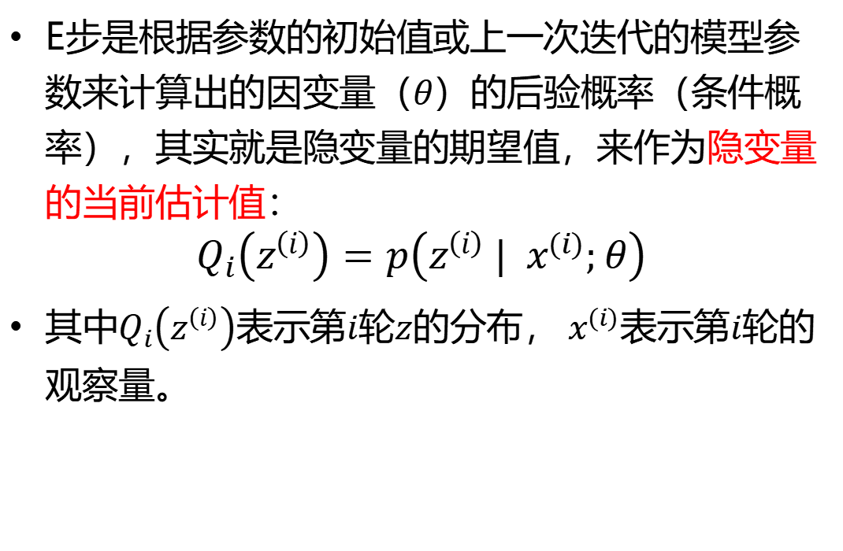
E步
E步是根据参数的初始值或上一次迭代的模型参数来计算出的因变量（$θ$）的后验概率（条件概率），其实就是隐变量的期望值，来作为隐变量的当前估计值：
$$Q_{i}\left(z^{\left(i\right)}\right)=p\left(z^{\left(i\right)} | { x}^{(i)};θ\right)$$
其中$Q_{i}\left(z^{\left(i\right)}\right)$表示第$i$轮$z$的分布，${ x}^{(i)}$表示第$i$轮的观察量。

Slide 49

$z_{i}=1$时正反面分布
估计$P_{1}：P_{1}=\frac{4.22}{4.22+7.98}=0.35$
新估计出的$P_1$要更加接近0.4，原因是使用了所有抛掷的数据，而不是部分的数据。
轮数 | 正面 | 反面
1 | 0.42 | 0.28
2 | 1.22 | 1.83
3 | 0.94 | 3.76
4 | 0.42 | 0.28
5 | 1.22 | 1.93
总计 | 4.22 | 7.98

Slide 50
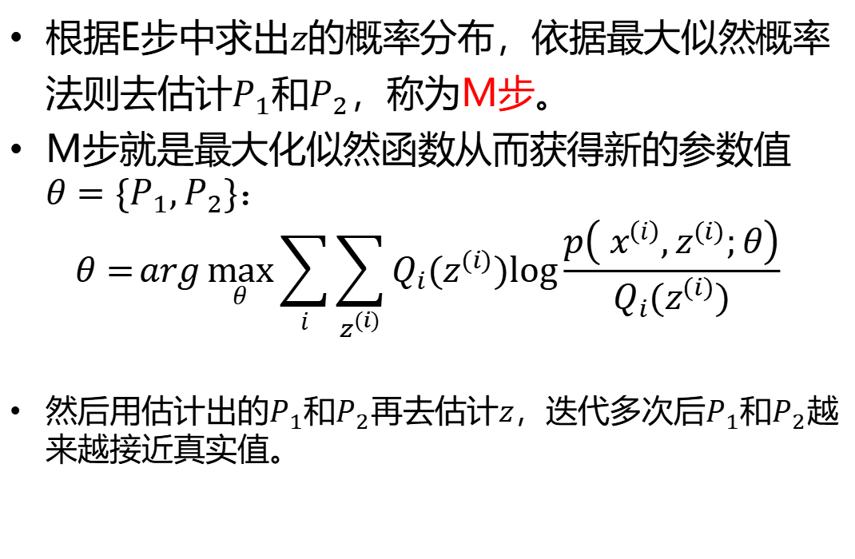
M步
根据E步中求出$z$的概率分布，依据最大似然概率法则去估计$P_{1}$和$P_{2}$，称为M步。
M步就是最大化似然函数从而获得新的参数值$θ=\{P_{1},P_{2}\}$：
$$θ=\arg{\max_{θ}{\sum_{i}{\sum_{z^{(i)}}{Q_{i}(z^{(i)})\log{\frac{p\left({ x}^{\left(i\right)},z^{(i)};θ\right)}{Q_{i}(z^{(i)})}}}}}}$$
然后用估计出的$P_{1}$和$P_{2}$再去估计$z$，迭代多次后$P_{1}$和$P_{2}$越来越接近真实值。

Slide 51
EM算法优缺点
EM算法可以应用于聚类或参数估计，计算的结果稳定准确，数学证明该算法能收敛。
EM算法对初始化数据敏感，计算较为复杂，收敛较慢，是局部最优的算法。

